Slide 1
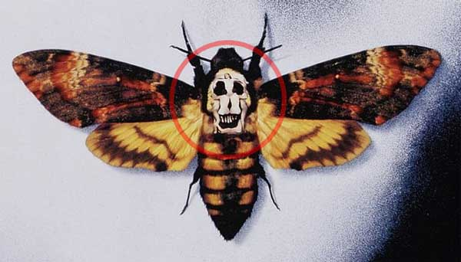
EL SILENCIO
DE LOS
CORDEROS

Slide 2
¿Te acuerdas del cartel promocional de la película El Silencio de los Corderos?
Sobre los labios de la actriz Jodie Foster había una mariposa, la cual tenía una curiosidad no por todos detectada...

Slide 3

No es una mariposa común

Slide 5
No es un cráneo normal. Se trata de un trabajo de Salvador Dalí usando los cuerpos de siete mujeres denudas.

Slide 6
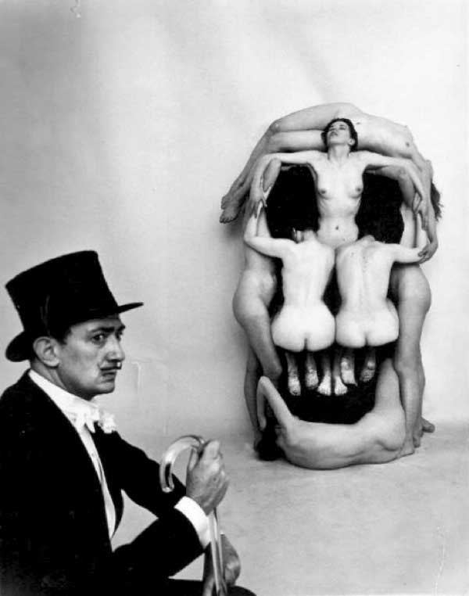

Slide 7
Lo llamó "IN VOLUPTAS MORS“. Este trabajo fue hecho en 1951 con la ayuda del fotógrafo Philippe Halsman.

Slide 8
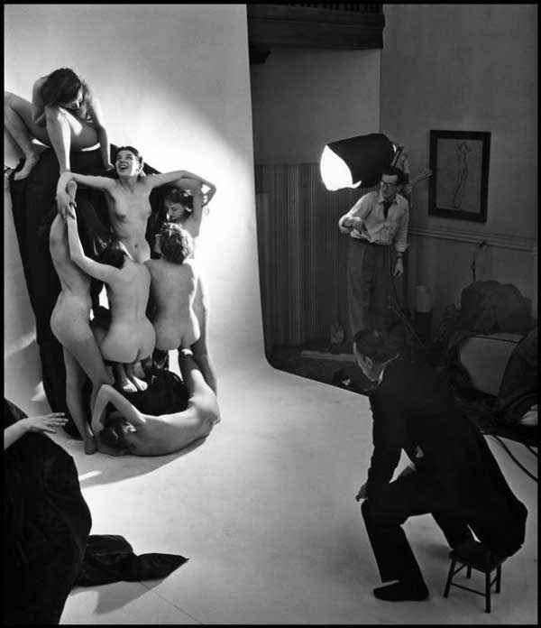

Slide 9
Para obtener el efecto deseado, los cuerpos fueron ordenados tres veces, usando el esquema diseñado por Dalí.

Slide 10
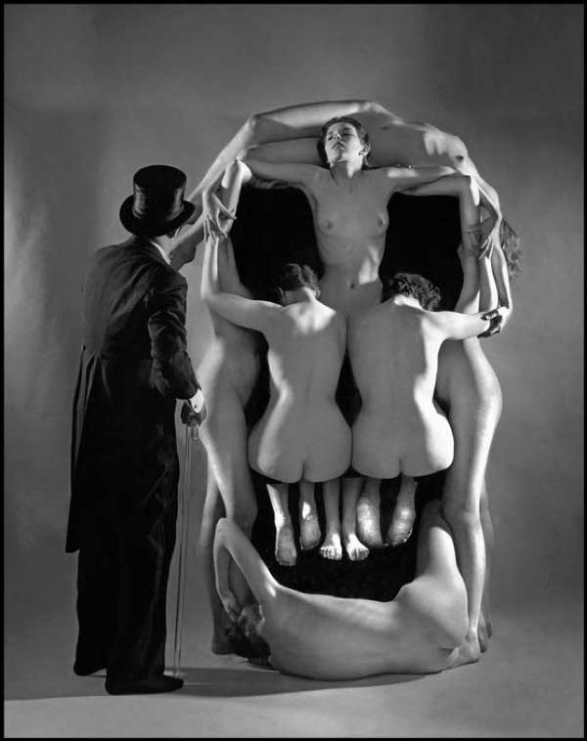

Slide 11
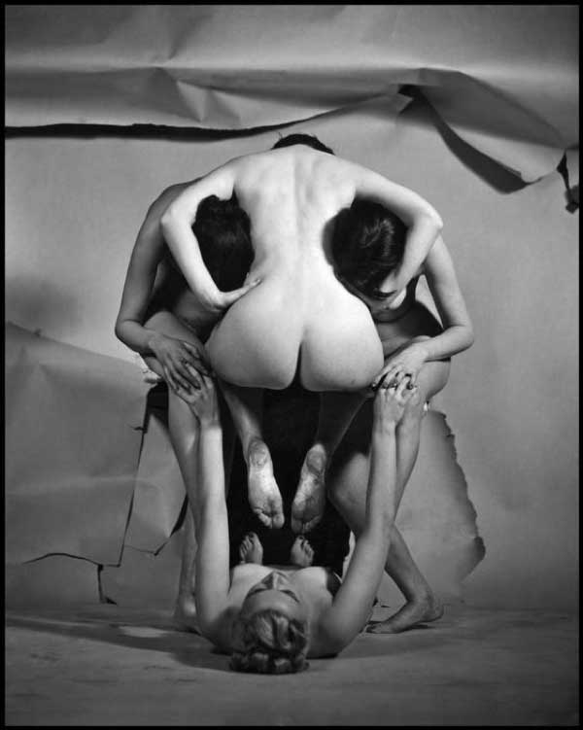

Slide 12
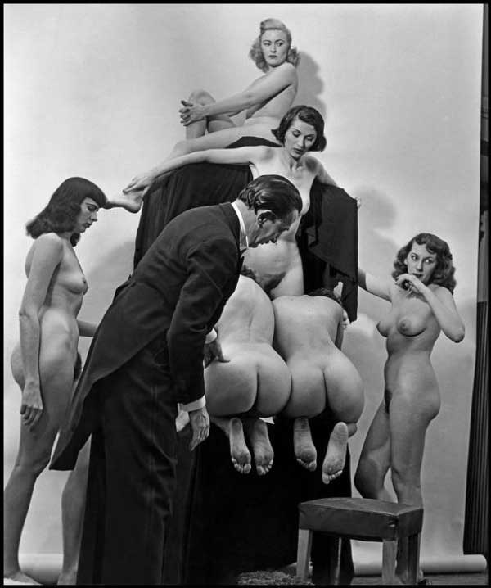

Slide 13
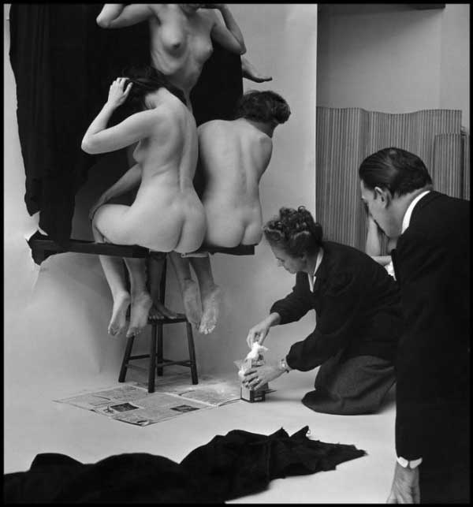

Slide 14
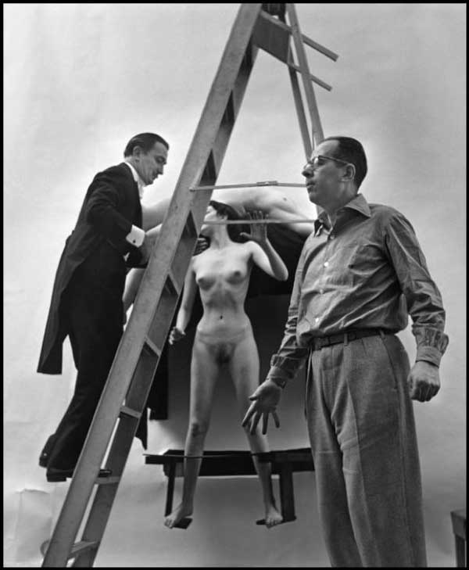

Slide 15
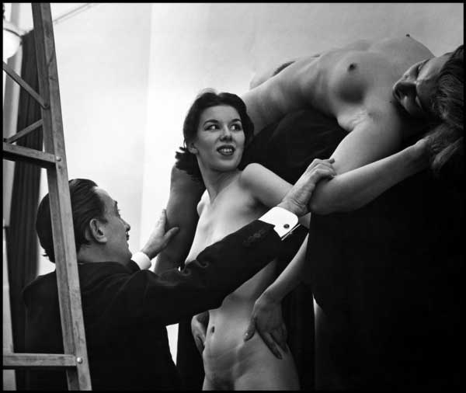

Slide 16
No te lo quedes solo para ti.
Difunde el arte.
Difunde la cultura.

Slide 17



Accede a la sección que desees desde aquí:
Propia Creación
De la Red
Dedicatorias | Fechas Especiales | Graciosos
Historia y Arte | Lugares | Musicales
Naturaleza y Ciencias | Política | Reflexión
Religiosos | Románticos | Salud
Dedicatorias | Fechas Especiales | Graciosos
Historia y Arte | Lugares | Musicales
Naturaleza y Ciencias | Política | Reflexión
Religiosos | Románticos | Salud
Si deseas recibir pps periódicamente en tu correo electrónico subscríbete aquí:

